Slide 2
前言
依智慧的強弱
弱人工智慧
強人工智慧
弱人工智慧
不要求機器具有人類完整的認知能力
通過大量的數據來建立一個模型，進而使用這個模型來處理問題
強人工智慧
要求機器能夠像人類一樣處理各種各樣的事件
模擬出人類才擁有的意識、感性、知識和覺悟等特徵

Slide 3
模擬人腦的神經處理機制
與人腦接受刺激以後產生電訊號的回饋類似
通過反向傳播模擬回饋
通過大量的照片學習，機器能夠做到比人類更準確的圖片辨識率
然而在高層次的人類行為，例如心理的模擬上，機器仍不具有相關的能力

Slide 4
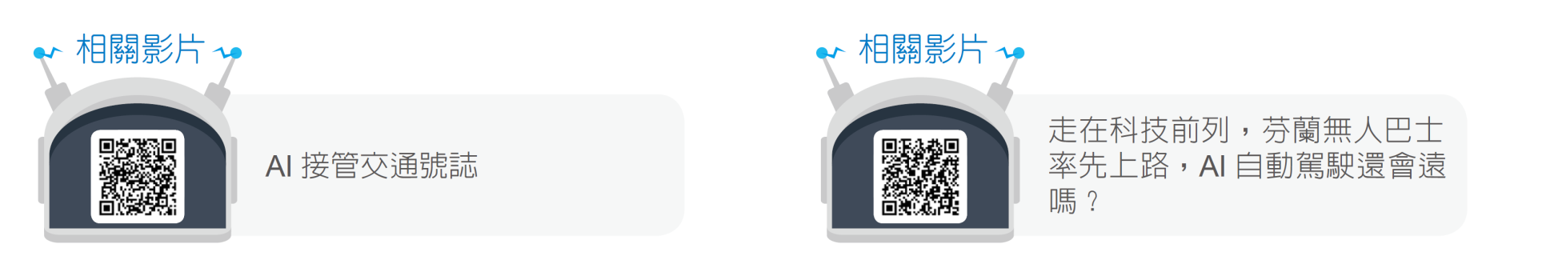

6-1 人工智慧未來趨勢
6-1-1 人工智慧在交通上的應用
透過感知技術
辨識交通號誌、其他車輛、自行車和路上行人等周圍環境
對於潛在危險可以做出安全的反應，且反應速度較人類快速
在交通壅塞方面
可利用設置於路口的攝影機，蒐集路口的數據
算出在尖峰時段與離峰時段最合適的紅綠燈秒數決塞車問題

Slide 5
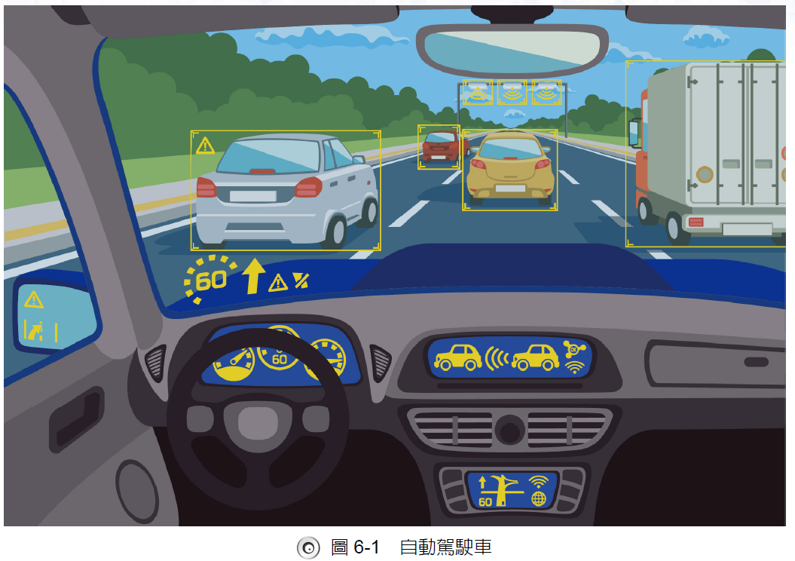

Slide 6
人工智慧在交通上的應用
實驗場域
淡水輕軌最終站崁頂站到淡海美麗新影城廣場之間劃定一個口字型的區域
若無人巴士正式上市後，相關的交通法規、停車空間、交通號誌及道路設施等都需要進行必要的調適與更新
台灣自駕車技術聯盟，開始生產台灣國產自駕車

Slide 7
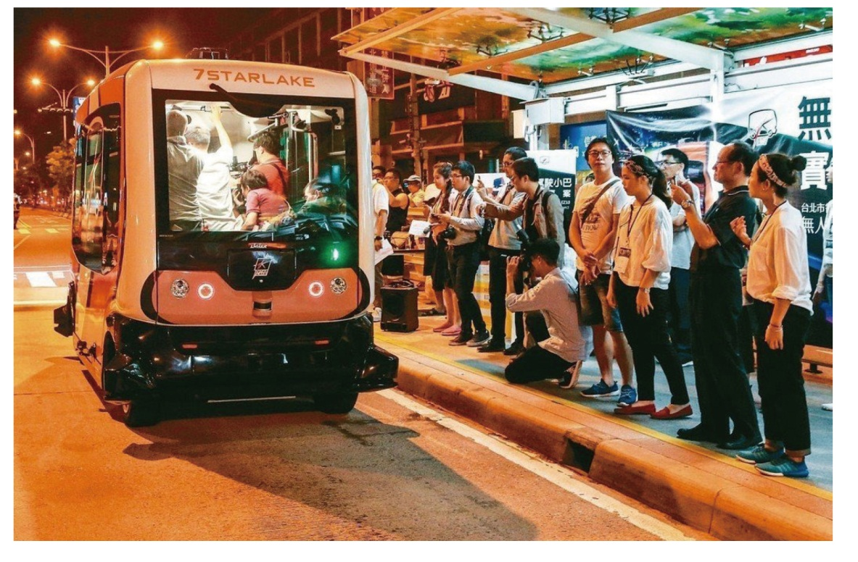
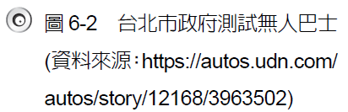

Slide 8
美國汽車工程師學會(SAE)有明確而嚴格的定義
自動化程度分為Lv0 - Lv5
市面上能買到的車款，大多數介於Lv2-3之間
Tesla的Autopilot 可以稱為Lv2+
當前的科技對於全自動駕駛，還是有一段艱難的距離，政府應該推出相應法規以及交通規則，提供一個安全的環境

Slide 9
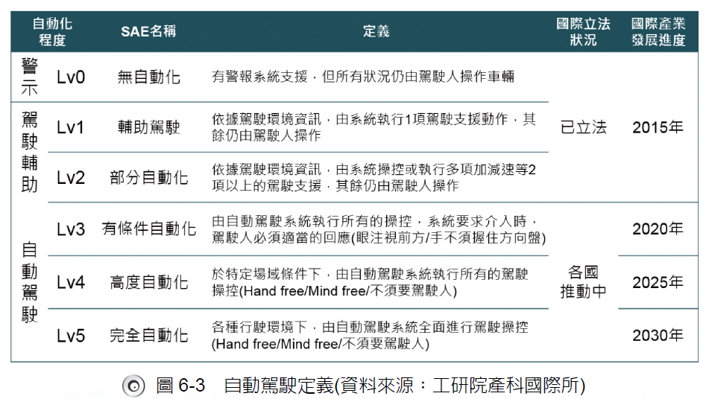

Slide 10
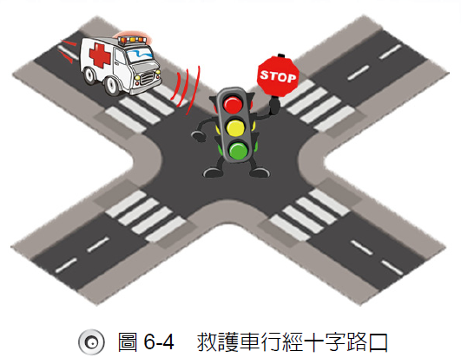
當有救護車行駛路口時
向鄰近路線的智慧車輛進行警示
與號誌系統做警示資訊
即時調整紅綠燈
為救護車提升救援速度，
同時也能保障路上行車安全

Slide 11
潛在問題
軟體的可靠性
是否能在不同的天氣類型下不受影響
車輛數量龐大的情況下，是否受到干擾
資訊安全性，是否會遭到駭客侵入系統，影響行車安全，也失去個人隱私

Slide 12
6-1-2 人工智慧在教育上的應用
人工智慧在教育方面的運用
多屬於輔助角色
應用在老師教學時
透過評量，再經由人工智慧分析
讓老師了解學生的學習狀況
透過數據給予教學上建議以及輔助
目前市面上產品SMART SPARROW、日本東京理科大學也做出一個機器人教師

Slide 13
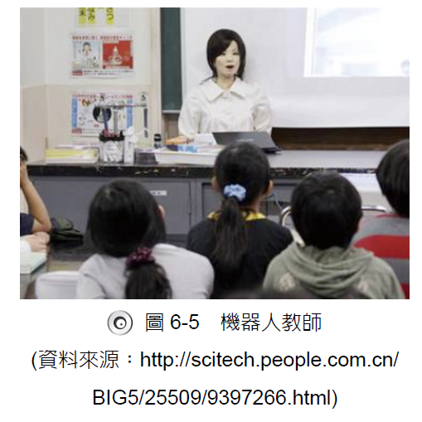
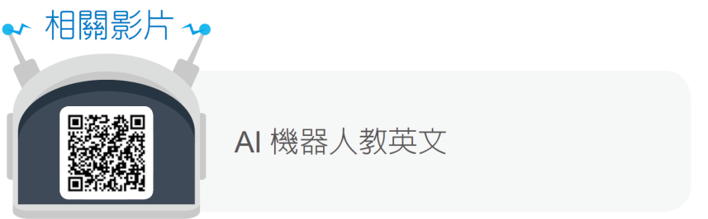

Slide 14
讓教學內容更多元，讓即時的時事可以隨時加入到課程中
人工智慧教學，可以有考試、學習上的數據分析
讓教師有更多時間用在發現學生的問題
讓家長知道小孩學習內容
讓學生對於不熟的地方，可以多次複習
需克服問題
如何了解學生在學習當下是否了解？
當學生發生問題時，如何獲得幫忙？
人際互動
情感交流

Slide 15
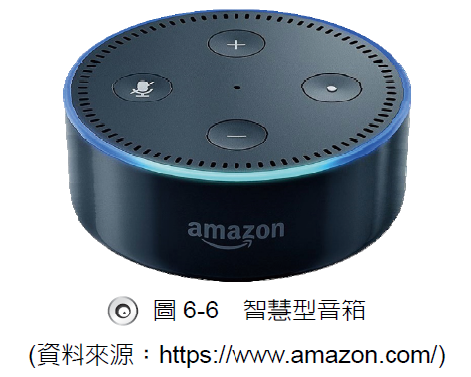
6-1-3 人工智慧在居家上的應用
透過雲端回傳至伺服器
對於設備的處理器能力要求不高

Slide 16
透過不斷的學習以及接收更多外界的資訊來達到更好的 回應效果
隨機式掃地機器人
一開始先隨機掃
透過碰撞(或偵測)來確認這個室內空間的格局
透過鏡頭來判斷障礙物是否可以推開
室內平面圖的繪製
未來可以更有效率地進行打掃
當作家裡的管家，替使用者打理家中大小事務

Slide 17
6-1-4 人工智慧在醫療上的應用
著名的醫療機器人 -- 達文西手術機器人
使用3D-HD超高解析度視野與仿真手腕手術器械
提升手術的精準度與靈活度
增加完成手術的可能性
提高手術的效率
讓病患的傷口較小，恢復得快

Slide 18
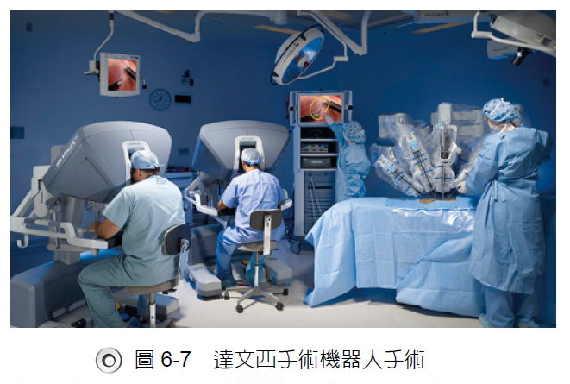

Slide 19
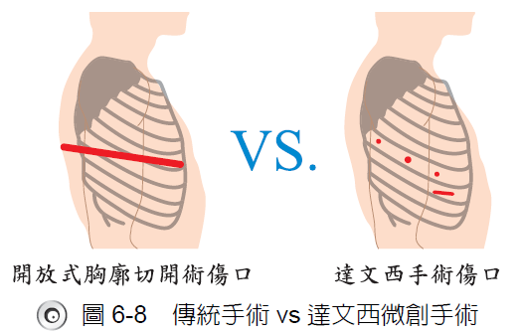
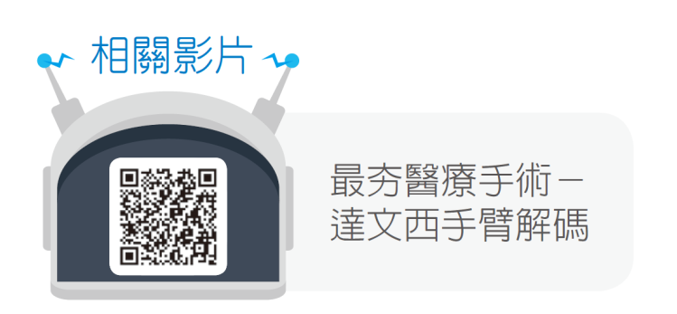


Slide 20
協助醫生腫瘤判斷
人工智慧影像辨識技術
「腦部腫瘤影像判讀AI系統」
要教導、訓練電腦學人腦，看懂醫學影像，達到判讀診斷 人工智慧化的醫療新境界
訓練方式是
醫生需要將許多腦瘤影像圖標註好後，讓人工智慧去訓練以及 測試
教電腦分辨不同型態的腦部腫瘤及影像特性，提高判讀的機率

Slide 21
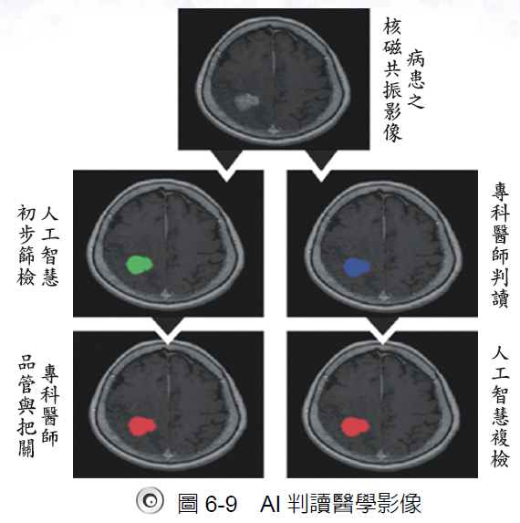
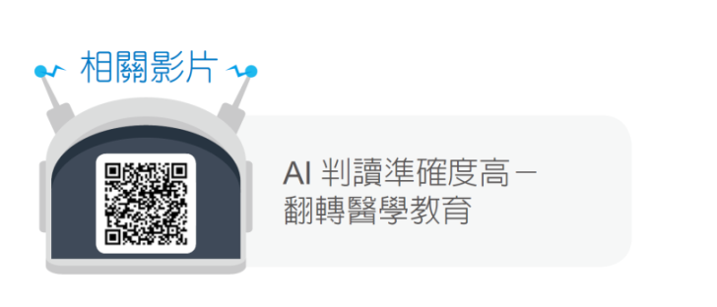

五個影像圖
最上面的部分是原始的影像
右半部是醫生先找到腫瘤後，再利用人工智慧來複檢
左半部則是讓人工智慧去判讀腫瘤的位置，之後醫生再做一次確認的工作

Slide 22
人工智慧機器人
不會累，不會生病
可以長時間工作，不會因為疲勞而導致誤診
可以有效減少醫生的勞力負擔
具有驚人的快速的記憶力和高容量儲存力
可以統計病患的病歷，或是去判讀影像
可以幫助診斷、預防誤診，還可以縮短醫生診斷的時間
反思
醫療數據都是儲存於雲端，因此可能會出現個人資料等隱私洩露的風險
責任的問題，若是出現醫療過失時，應該要由誰要對這個醫療錯誤負責？

Slide 23
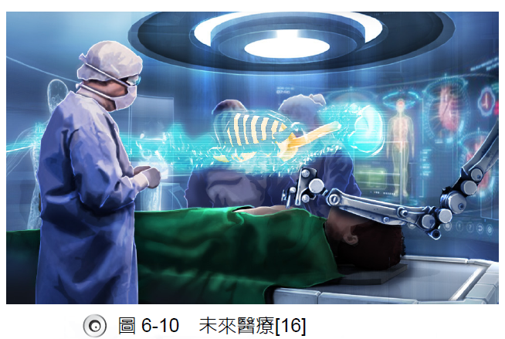

Slide 24
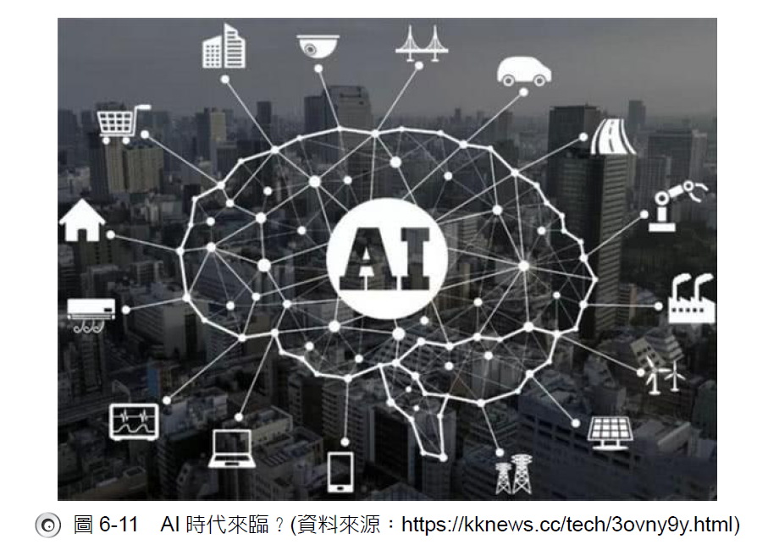
6-1-5 人工智慧在養老上的應用
有助於年輕一代減輕勞力、節省時間、確認安全、防治疾病、管理財富

Slide 25
照護人工智慧機器人
可以上下樓梯、拿取物品、監護老人在家的狀況等
會藉由以往的行為模式達到學習效果
能夠有效減輕照護人員的工作負擔
需要強大的人工智慧學習能力、分析感測能力及足夠的資料量
學習老人肢體動作慣性、語言表達、時間、空間等條件，分析他們需要什麼
具備精良靈敏的感測能力，即使老人行動不方便、口語表達不清
可以透過學習常規行為模式或是偵測到其他某些關鍵的要點來判斷並執行動作

Slide 26
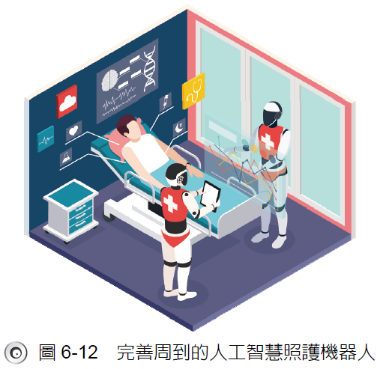

Slide 27
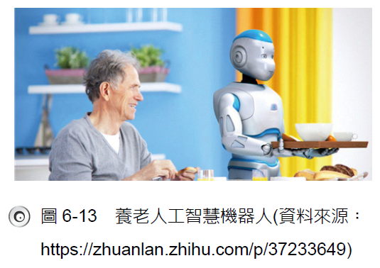
不僅家庭養老人工智慧機器人的普及化，所有相關產業也將積極轉型成自動化或半自動化的營運模式

Slide 28
人工智慧診所或養老院設立所帶來的直接影響
人力需求減少
不能忽視它所帶來的負面影響

Slide 29
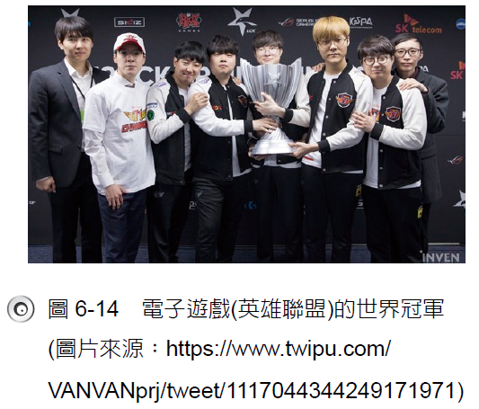
6-1-6 人工智慧在娛樂上的應用
最為經典的就是電影
可以享受逼真的故事和畫面
增加觸覺跟味覺，帶給我們身歷其境的冒險

Slide 30
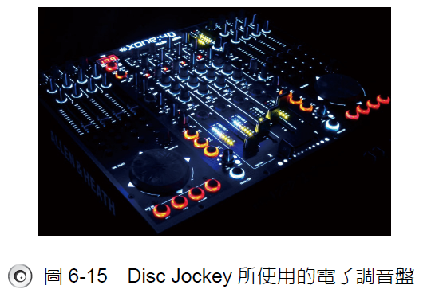

Slide 31
遊戲軟體加入機器學習
透過機器學習可以改變遊戲中的關卡難度
AlphaGo利用蒙地卡羅樹搜尋法與深度神經網路來設計
電腦可以結合樹狀圖的數據來推斷，又可像人類的大腦一樣自我學習進行直覺訓練，藉此提高下棋實力
DeepMind 已經開發出能夠和人類在線上遊戲對戰的人工智慧
經過深度學習的AI可以成為人類最大的對手

Slide 32
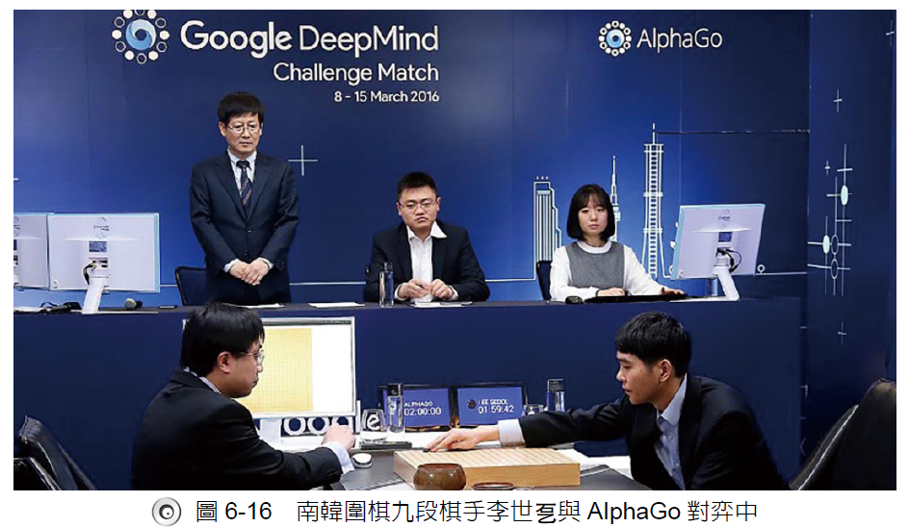

Slide 33
虛擬歌手
日本的開發商：Yamaha Corporation 開發了軟體核心引擎VOCALOID
可以合成語音和音樂，與動畫做搭配
可以栩栩如生的在畫面上載歌載舞，以及和觀眾互動
人工智慧可以分析出那些劇本題材和演員是觀眾最會想看的
除了觀影時的體驗之外，也可以大幅的影響觀眾的觀後感

Slide 34
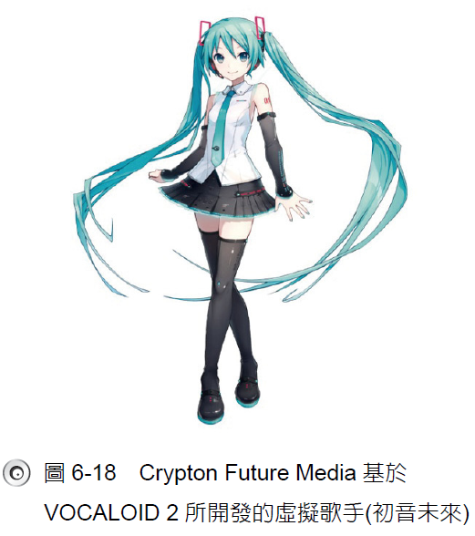
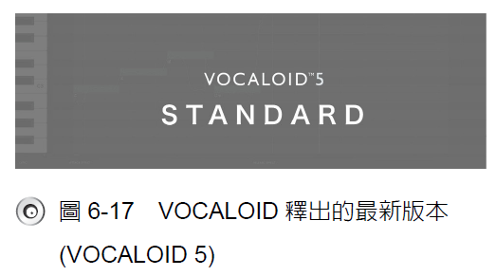

Slide 35
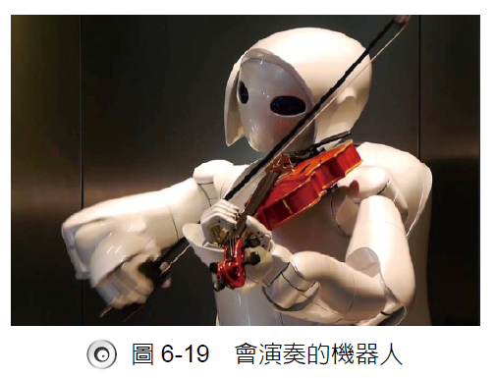
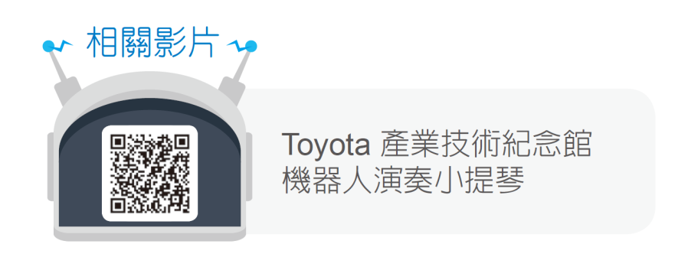
利用機器學習的特性讓人工智慧執行編曲寫詞的工作

Slide 36
6-1-7 人工智慧在COVID-19上的應用
對於有可能爆發的疫情，人工智慧的預測可以起到防範 未然的作用
Bluedot (加拿大的新創公司)
透過分析全世界的新聞報導、動植物疾病報告及官方公告等
再由公司內部的專業人員判定資料正確性，最後對他們的客戶進行警告，以避開疾病可能爆發的危險區域
已預測COVID-19疫情爆發的區域及擴散路徑，相比CDC和WHO發布官方公告提早了一周

Slide 37
人工智慧可以透過媒體報導、網路言論、或是行為模式等資訊，取得疾病的相關訊息
藉由醫療和人工智慧的結合，可以達到協助預測疾病的傳播，提升防疫效能
利用人工智慧的技術分析數據能夠掌握大量且即時的資訊，降低人為的影響

Slide 38
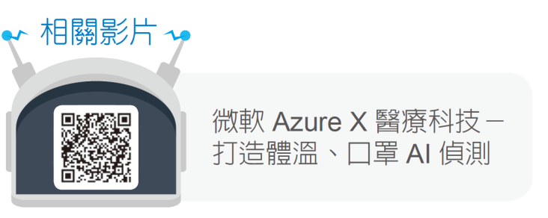
人工智慧在防疫上的應用
配戴口罩及體溫量測
往往需要在各個出入口增派人力管控，形成人力浪費
在出入口架設AI溫測儀
透過影像處理、機器學習技術配合紅外線溫度感測
可獲得非接觸式且高精準度的體溫篩檢
系統能自動辨識民眾是否佩戴口罩，並且能測量體溫
有效落實防疫自動化，也可以減少人力駐守

Slide 39
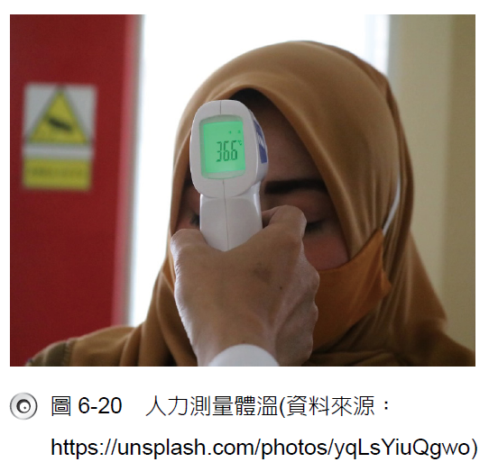
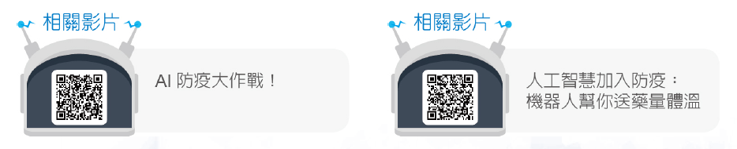

Slide 40
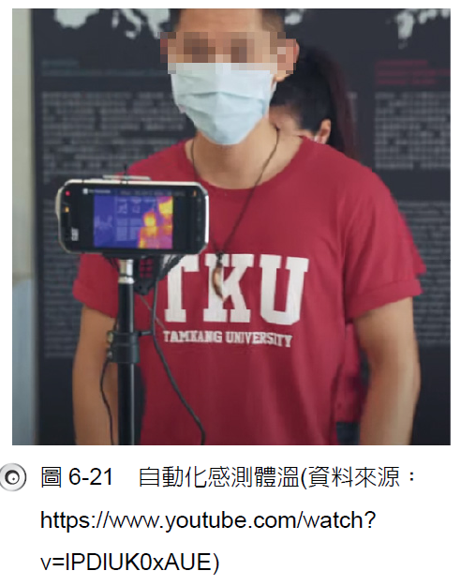

Slide 41
人工智慧在診斷疫情上的應用
由於COVID-19的篩檢患者數量過多，可能造成篩檢上的疏失
藉由人工智慧的機器學習可以快速的判斷疑似COVID-19的病徵
當患者拍攝胸部X光後，AI會先進行檢測，若AI判斷為高機率疑似COVID-19的X光影像，優先提醒醫生判讀

Slide 42
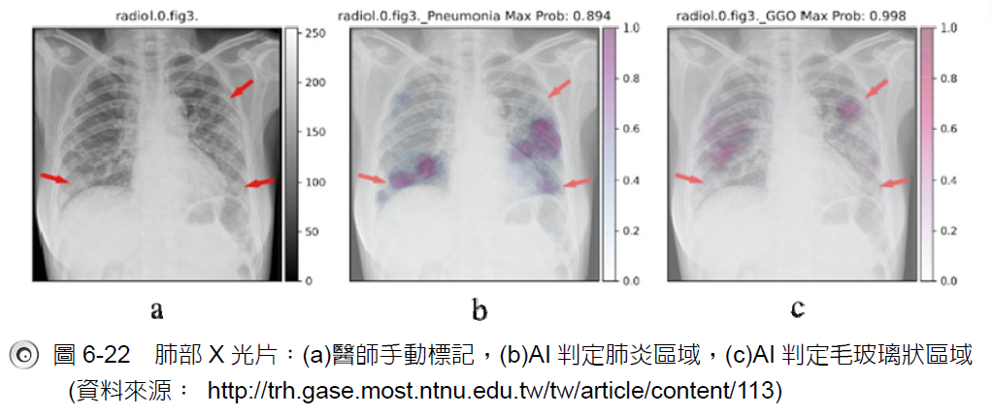

Slide 43
「MedChex」
國立成功大學資訊工程系蔣榮先教授讓機器學習與判讀胸部X光片
一秒就能辨識是否具有新冠肺炎特徵
系統即可自動檢測高危險患者並向醫生示警
「咳嗽聲是否源自COVID-19」
麻省理工學院研究團隊開發
透過卷積神經網路辨識
能更迅速的過濾潛藏的無症狀感染者

Slide 44
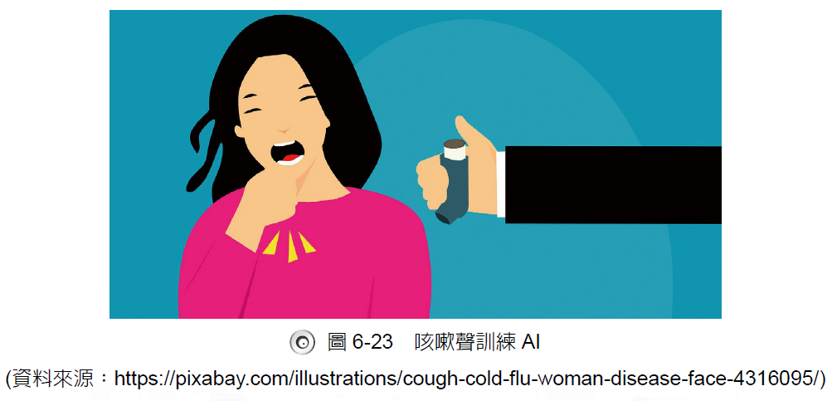
在分辨COVID-19肺炎患者與其他肺炎患者之間的差異，仍需更嚴謹的科學數據去輔助AI辨別

Slide 45
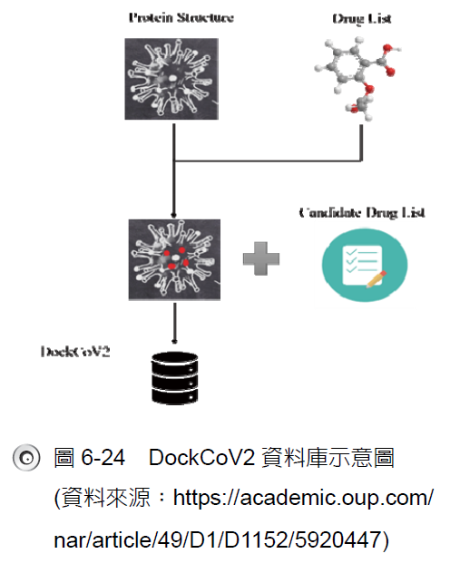
人工智慧在製藥上的應用
「DockCoV2」
AI模擬當藥物與COVID-19病毒結合時會發生的結果
將模擬預測的結果建成資料庫
運用這些數據大大地降低實驗失敗的成本
除了模擬藥物成效外，結合AI、深度學習、機器學習及自然語言處理，更能大幅縮短臨床試驗的前置作業

Slide 46
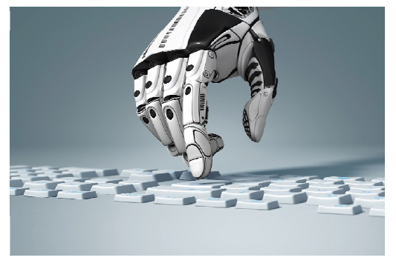
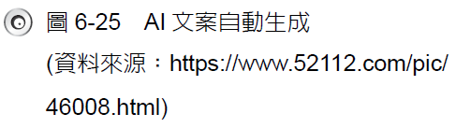
小結
有些工作再也不需要人類去做，被取代的那些人該何去何從？

Slide 47
6-2 人工智慧省思與挑戰
計算機的深度學習和人類的自主學習相比，仍具有相當的差距
人類能夠從非常少的數據中學習到一個模型
人類可以能夠以直覺和心理學來建構一些模型
目前人工智慧在這一塊技術上還具有相當大的進步空間
如何使計算機具備自主發展和學習的能力就非常的重要

Slide 48
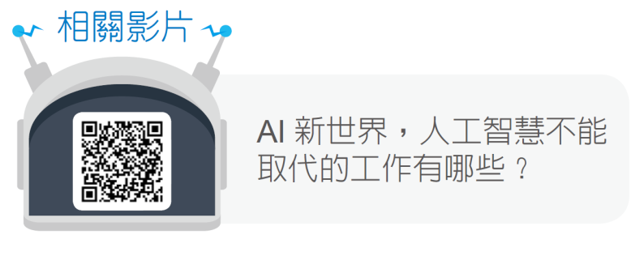

6-2-1 我的工作是否會被人工智慧取代
深度學習通常側重推理與優化
學習是一整個動態的過程，其包含推理、記憶、注意力、動機、低級運動系統、社會交往等等多個因素

Slide 49
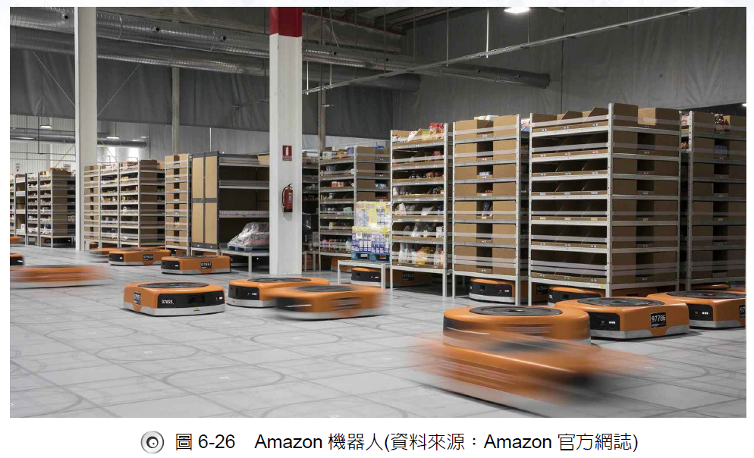

Slide 50
能被人工智慧所取代的行業大都是進行重複繁瑣的勞動
人工智慧是基於大量的資料和現有資料進行統計分析
現在在人工智慧領域中對於問題的解決還基於非常基本的認知和判斷的階段
對於事物的理解和運用，在人工智慧領域依舊是空白
在人工智慧世代，創新是非常重要的一個元素
許多依靠熟能生巧的工作，在未來大多都有可能被人工智慧所取代
機器也有做不了的事情
需要創新的工作
藝術家或者是文學家

Slide 51
每個人都應該對人工智慧技術有初步的認識
人工智慧只是為人類服務的一種工具
推動人類進步，讓人們減少重複勞動和搞複雜的計算
使人類的智力和能力提升到一個更高的水準
人類將從事更高級的勞動，進而把一些低階的、繁瑣的勞動交給人工智慧進行處理

Slide 52
6-2-2 水能載舟亦能覆舟
真正可怕的是上傳的資料真的只有人工智慧看過嗎？開發此產品的公司開發人員呢？
萬一哪一天，這些系統停擺了，我們是否還可以不受影響的生活呢？
若是人工智慧被不肖人士利用於智慧型犯罪，這會讓人更加難以防範呢

Slide 53
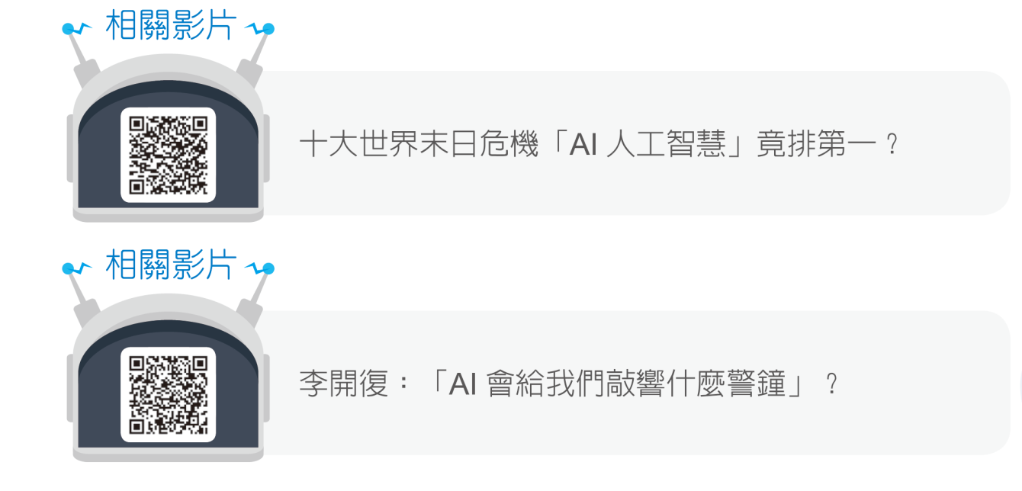
凡事都該有上限，一昧追求便利之餘，我們也要多多思考高科技所帶來可能的負面因素，而去加以避免，對於未來生活品質的提升，可以多一份安心

Slide 54
Q & A
Thanks for your attention.

